Slide 1
La economía social en el medio rural de Asturias
Oviedo, 7 de junio de 2017

Slide 2

¿Qué es la economía social?

Slide 3
LA ECONOMIA SOCIAL EN ASTURIAS
200 COOPERATIVAS
380 SOCIEDADES LABORALES
100 CEE
5 EMPRESAS DE INSERCIÓN
18 COFRADÍAS DE PESCADORES
5700 TRABAJADORES EN RG. EN COOPERATIVAS Y LABORALES
1000 COOPERATIVISTAS DEL TRANSPORTE
7000 COOPERATIVISTAS AGRARIOS

Slide 4
Creación de Cooperativas y laborales en los últimos 10 años por zona geográfica
 | Cooperativas | Laborales | Total
Centro | 80 | 489 | 569
Cuencas Mineras | 12 | 56 | 68
Oriente | 12 | 21 | 33
Occidente | 11 | 34 | 45
 | 115 | 600 | 715

Slide 5



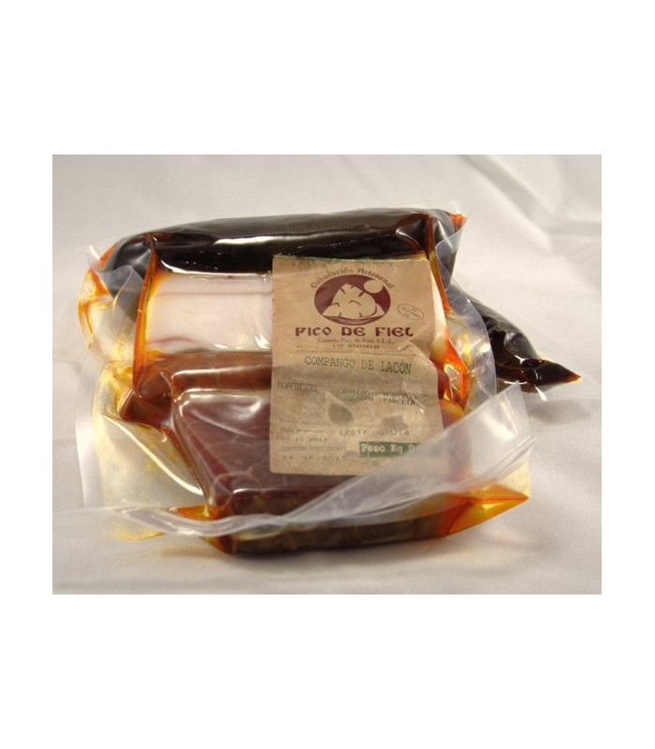

Ejemplo de empresas de economía social en la zona rural asturiana

Slide 6
YACIMIENTOS DE EMPLEO EN EL MEDIO RURAL (Delors)
Servicios a la vida diaria:
Servicios a domicilio
Atención a la infancia y a la tercera edad
TIC’s
Ayuda a los jóvenes con dificultades, servicios de mediación y resolución de conflictos
Servicios para la mejora de la calidad de vida
Mejora de la vivienda
PRL
Transportes colectivos locales
Aprovechamiento y revalorización de los espacios públicos urbanos
Comercios de proximidad

Slide 7
YACIMIENTOS DE EMPLEO EN EL MEDIO RURAL (Delors)
Servicios culturales y de Ocio
Turismo
Sector audiovisual
Patrimonio Cultural
Desarrollo Cultural y Local
Deporte
Servicios de protección del medio rural
Gestión y tratamiento de residuos
Gestión del agua
Gestión de la energía. Energías alternativas.
Protección y mantenimiento de áreas naturales
Control de la contaminación e instalaciones

Slide 8
El papel de la mujer en el medio rural
Visibilizar el papel de la mujer impulsaría la economía social.
La presencia de las actividades agrarias se puede complementar con pequeñas industrias y servicios, y las mujeres deben jugar un papel importante.
Es necesario que las políticas de formación no reglada lleguen al medio rural y en particular a las mujeres.
Se debe implementar una política específica de fomento del emprendimiento femenino en el medio rural.
Se debe impulsar el asociacionismo femenino.

Slide 9
Otros factores relevantes
Buena parte de los servicios que demanda la sociedad actual se pueden prestar desde el medio rural gracias a las TIC’s
La población estacional (verano, puentes, etc.) puede ser un instrumento de difusión de los productos y servicios que ofrece el medio rural y crear una demanda desestacionalizada.
Lo global no se contrapone con lo local.
El medio rural tiene que descubrir que las personas de las grandes ciudades están dispuestas a pagar (mucho) por servicios y productos poco valorados para los locales.
La economía social siempre existió: sestaferia, montes comunales, etc.

Slide 10
Cooperativismo de consumo vs trabajo
En el campo siempre tuvo mayor desarrollo el cooperativismo de consumo pero este todavía tiene desarrollo:
  Cooperativas de consumo eléctrico
  Cooperativas de servicios tics
  Cohousing
  Cooperativas culturales
  Cooperativismo de 2º grado
Cooperativismo de Trabajo /Sociedad laboral
  El desarrollo del trabajo asociado favorece el cooperativismo de consumo.
  Se adapta a la empresas familiares.
  Permite ir al RG.
  Facilita paso de la economía informal a la formal.
  Distribuye de manera equitativa las rentas.

Slide 11
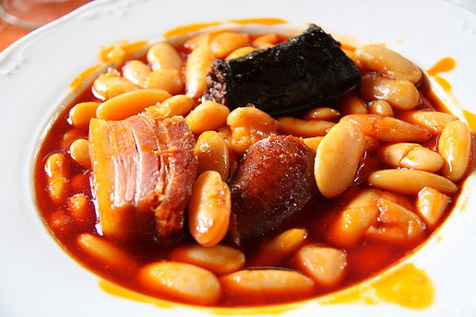
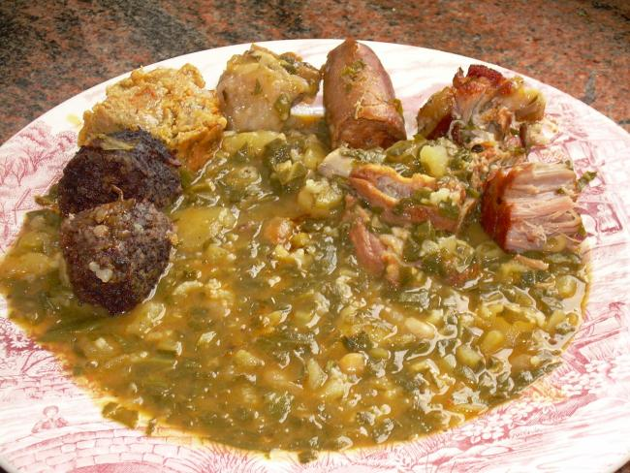
COOPERATIVAS vs SOCIEDADES LABORALES
Dos maneras distintas de conseguir lo mismo con ingredientes muy parecidos

Slide 12
Trabajo Asociado
Cooperativa:
Sociedad de Personas
Leyes autonómicas / Ley Estatal
  Ley del Principado de Asturias 4/2010, de 29 de junio, de Cooperativas
  Ley 27/1999, de 16 de julio, de Cooperativas
Registro de Cooperativas
Sociedad Laboral:
Sociedad de Capital
Leyes estatales:
  RDL 1/2010, de 2 de julio, de sociedades de capital
  Ley 44/2015, de 14 de octubre, de Sociedades Laborales y Participadas
Registro de Sociedades laborales/ Registro Mercantil
17 Leyes o más
2 Leyes

Slide 13
Trabajo Asociado
Cooperativa:
Los socios NO tienen relación laboral con la cooperativa
Escogen RG o RETA, pero RG sin FOGASA
No se aplican los convenios colectivos ni estatuto de los trabajadores
Sociedad Laboral:
Los socios tienen relación laboral con la sociedad aunque vayan al RETA
El RG es el régimen habitual
Se aplican los convenios colectivos y el estatuto de los trabajadores
Sin representación sindical de los socios trabajadores
Con representación sindical de los socios trabajadores

Slide 14
Trabajo Asociado
Cooperativa:
El capital se compone de:
  aportaciones obligatorias
  + aportaciones voluntarias
  + cuota de ingreso
Sociedad Laboral:
El capital se compone de:
  acciones (SAL)
  o
  participaciones (SLL)
Recompra cuasi-obligatoria sin especulación
Recompra?? Especulación??

Slide 15
Trabajo Asociado
Cooperativa:
Fiscalidad especial: Ley 20/1990
  Cooperativas Protegidas
  Cooperativas Especialmente protegidas.
  Fondos irrepartibles
Sociedad Laboral:
Fiscalidad similar al resto de empresas de capital.
Menor imposición
No hay fondos irrepartibles

Slide 16
¿ Y como escoger entre ambas figuras societarias?
Regla 1: Hay que escoger siempre la mejor fórmula societaria para los emprendedores, no para el prescriptor.
Regla 2: Si los emprendedores vienen con una idea prederterminada, se les explica los pros y contras de su opción, y se les hace ver que esa puede ser o no la elección correcta.

Slide 17
Preguntas que debemos hacer
¿ El proyecto va a tener una parte importante de inmovilizado fijo (ej. nave, maquinaria)?
¿Qué edades tienen los emprendedores?
¿Qué se quieren llevar los emprendedores cuando se jubilen?
¿El proyecto es escalable?
¿Existe una diferenciación notable en las funciones de los socios trabajadores que den lugar a una necesaria diferencia salarial entre ellos?
¿Es previsible que se incorporen nuevos socios?

Slide 18
Algunos ejemplos orientativos
Si el proyecto es intensivo en capital es más adecuada la Sociedad Laboral
Si el proyecto es intensivo en personas es más adecuada la Cooperativa.
Si existe una diferencia notable de funciones y, por tanto, una diferencia salarial significativa, es más adecuada la Sociedad Laboral
Si todos los emprendedores hacen más o menos el mismo trabajo, entonces es preferible la Cooperativa.
Para proyectos escalables es más adecuada la Sociedad Laboral

Slide 19
Ayudas específicas para el emprendimiento en Economía Social
Pago único de la prestación por desempleo
Bonificación de cuotas a los perceptores de la prestación por desempleo en su modalidad de pago único
Subvenciones por incorporación de desempleados como socios trabajadores de Cooperativas o Sociedades Laborales

Slide 20
Pago único de la prestación por desempleo
Requisitos generales:
  Estar desempleado
  Ser perceptor de prestación contributiva por cese de relación laboral
  Tener al menos tres meses de prestación pendientes de percibir
  No haber tenido el reconocimiento de pago único en los 4 años anteriores
  Que la actividad a desarrollar sea.
    Constitución de una Sociedad Laboral o una Cooperativa como socio trabajador
    Incorporación a un Sociedad Laboral o a una Cooperativa como socio trabajador
  Iniciar la actividad en el plazo máximo de un mes desde la resolución de concesión

Slide 21
2. Bonificación de cuotas a los perceptores de la prestación por desempleo en su modalidad de pago único
Requisitos generales:
  Tener reconocido el derecho a obtener la totalidad de la prestación por desempleo en su modalidad de pago único
Cuantía:
  Las personas que se acojan al RETA se beneficiarán de una subvención equivalente al 50 por 100 de la cuota calculada sobre la base mínima de cotización
  Las personas que se acojan a RG se beneficiarán de una subvención equivalente al 100 por 100 de su aportación a las cotizaciones a dicho régimen.

Slide 22
3. Subvención por incorporación de desempleados como socios trabajadores de Cooperativas o Sociedades Laborales
Requisitos generales:
  Ser Cooperativa o Sociedad Laboral legalmente constituida
  Encontrarse al corriente de las obligaciones tributarias
  Los incorporados han de estar inscritos previamente como demandantes de empleo
  Los incorporados no pueden haber sido socios trabajadores en la misma empresa ni haber ejercido la misma actividad bajo cualquier otra forma jurídica en los dos años anteriores
  Mantenimiento del socio 3 años y de la empresa 5 años

Slide 23
3. Subvención por incorporación de desempleados com osocios trabajadores de Cooperativas o Sociedades Laborales
Cuantía:
  En general: 5.500,00 euros
  En caso de incorporación de mujeres desempleadas: 7.000,00 euros; se incrementa en 625,00 euros por cada hijo/a menor de 3 años
  En caso de desempleados en situación de exclusión social: 8.000,00 euros
  En caso de personas con discapacidad igual o superior al 33 por 100: 10.000,00 euros

Slide 24
Resumen
La mayoría de los proyectos son cooperativas o laborales en función del prescriptor.
La mayoría de los socios trabajadores de las sociedades laborales creen que están o actúan como en una cooperativa, pues de hecho tienen los mismos % de acciones o participaciones.
En la mayoría de las sociedades laborales y cooperativas las retribuciones de los socios trabajadores son iguales o similares.
Existen ayudas específicas para empresas de economía social: posibilidad de capitalización de la prestación por desempleo, bonificaciones en cuotas a la seguridad social y ayudas directas por incorporación de socios trabajadores.

